Slide 1
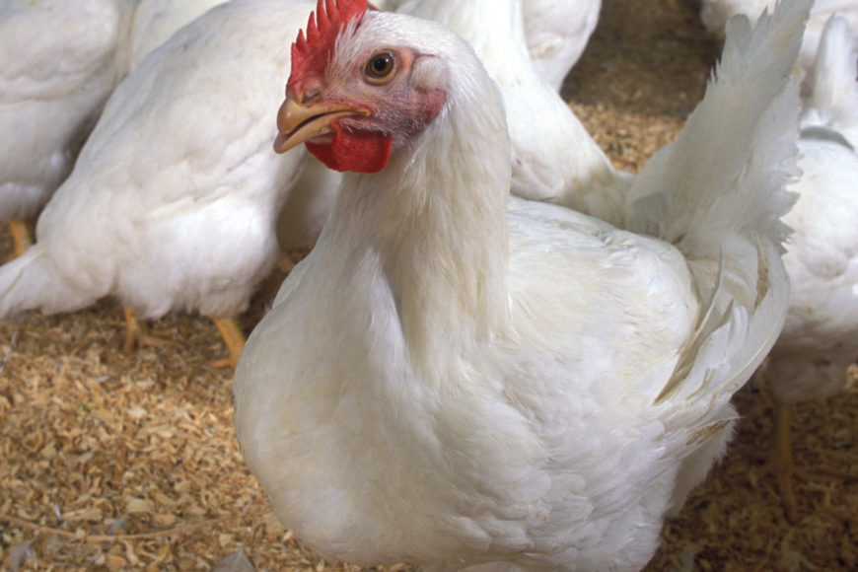
Лекція 14
Годівля курчат бройлерів та інших видів птиці

Slide 2
ПЛАН
ГОДІВЛЯ КУРЧАТ-БРОЙЛЕРІВ
ГОДІВЛЯ ІНДИКІВ
ГОДІВЛЯ ПЕРЕПЕЛІВ
ГОДІВЛЯ КАЧОК ТА ГУСЕЙ

Slide 3
РЕКОМЕНДОВАНА ЛІТЕРАТУРА
Ібатуллін І.І., Жукорський О.М. Довідник з повноцінної годівлі сільськогосподарських тварин. Аграрна наука, 2016. 336 с.
Єгоров Б.В., Шаповаленко О.І. Технологія виробництва преміксів. Видавництво ЦУЛ. 2017. 288 с.
Разанова О.П., Чудак Р. А. Ефективність використання у тваринництві біологічно-активних добавок на основі підмору бджіл: Монографія. Вінниця. 2018. 137с.
Чудак Р.А. Методичні вказівки для практичних робіт з дисципліни «Інноваційні технології у годівлі сільськогосподарських тварин» освітньо-науковий ступінь – доктор філософії; спеціальність 204 - технології ивиробництва і переробки продукції тваринництва. Вінниця: ВЦ ВНАУ, 2020. 64с.
Чудак Р. А., Побережець Ю. М., Вознюк О. І. Вплив сухого екстракту ехінацеї блідої на склад печінки перепелів. Аграрна наука та харчові технології ВНАУ. Випуск 2 (101). 2018. С. 81 – 89.
Чудак, Р.А., Побережець Ю.М., Вознюк О.І. Ріст і розвиток бройлерів за уведення ферментного препарату. Аграрна наука та харчові технології. ВНАУ. Вип. 1 (100). 2018. С. - 21 – 27.
Chudak R.А., Poberezhets Y.M., Vozniuk О.І., Dobronetska V.O. Echinacea pallida extract effect on quils meat quality. Ukrainian journal of ecology, Vol 9, No 2 (2019). С. 151-155.
Michael R Bedford (2016). Nutrition Experiments in Pigs and Poultry. CABI Publishing. 180 р.

Slide 4
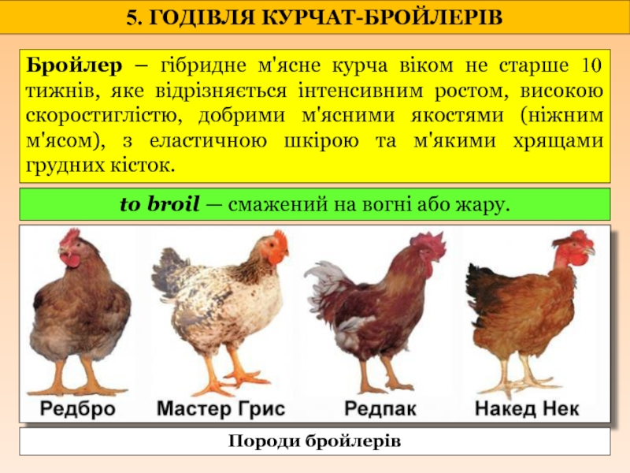
1

Slide 5
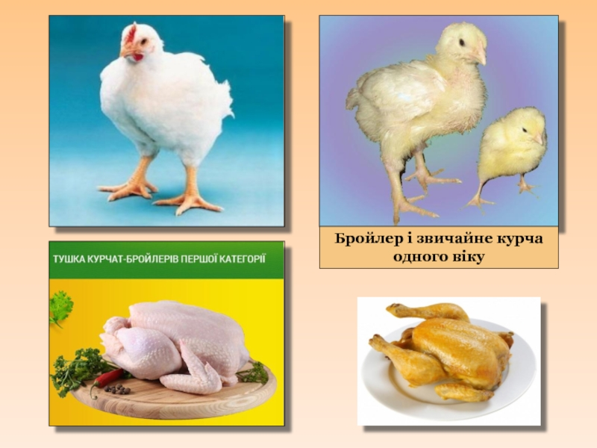

Slide 6
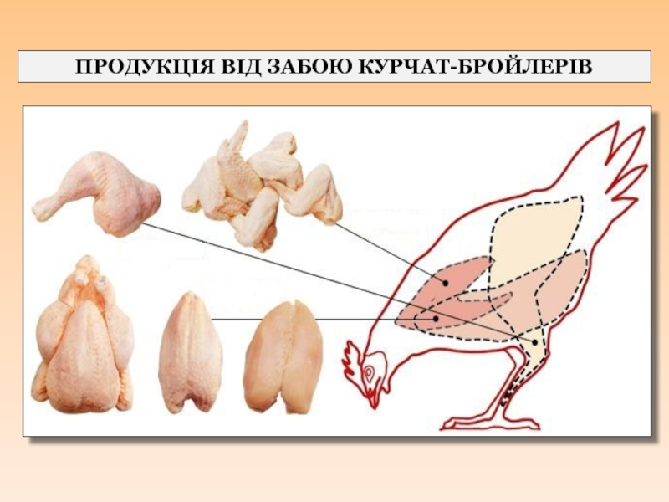

Slide 7
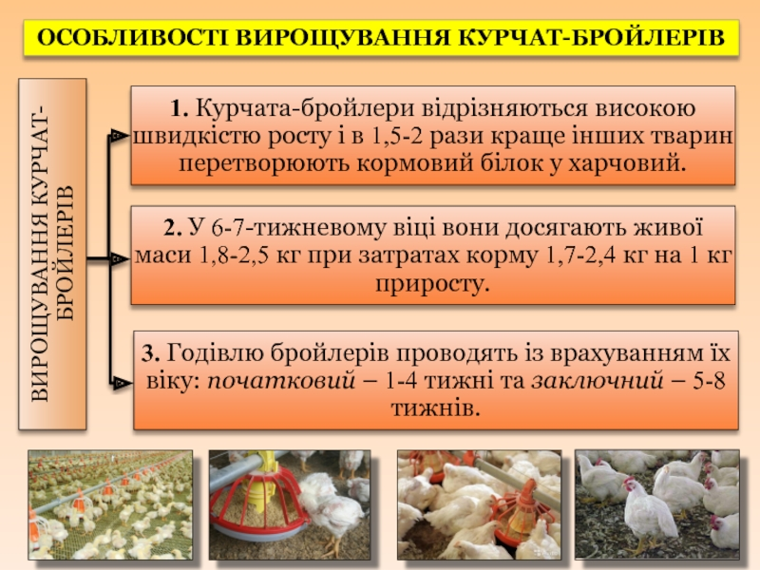

Slide 9
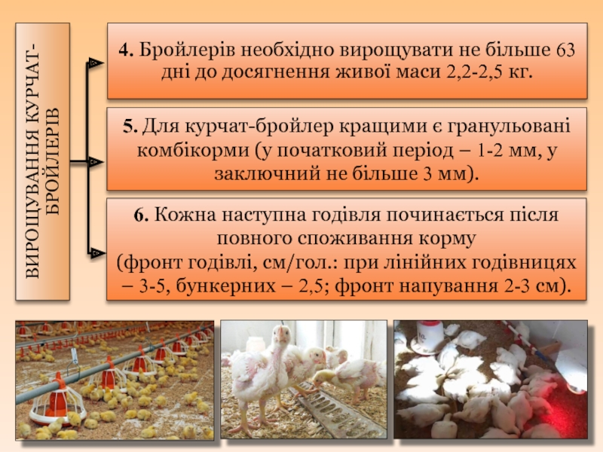

Slide 10
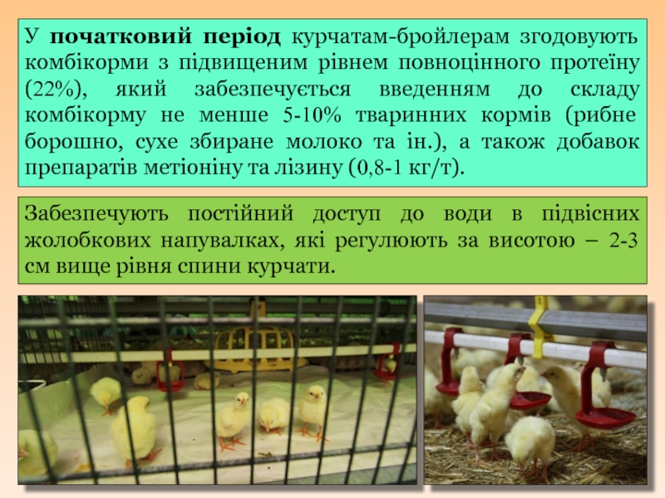

Slide 11
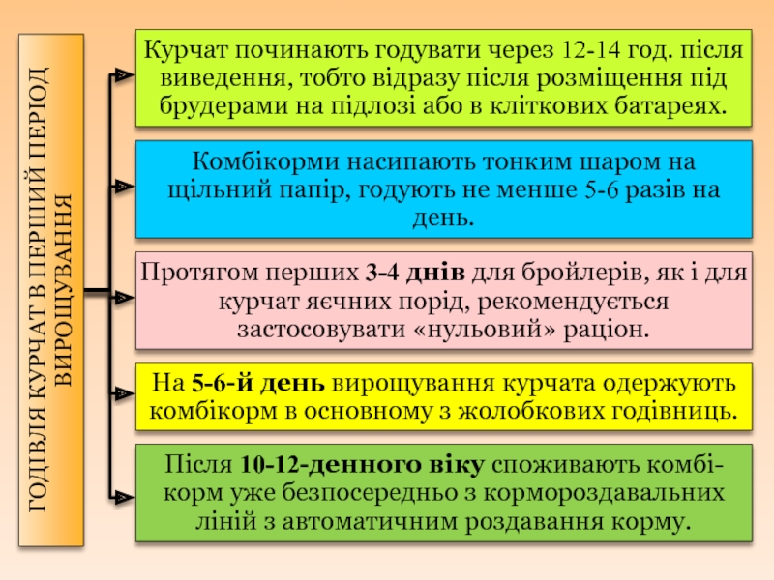

Slide 12
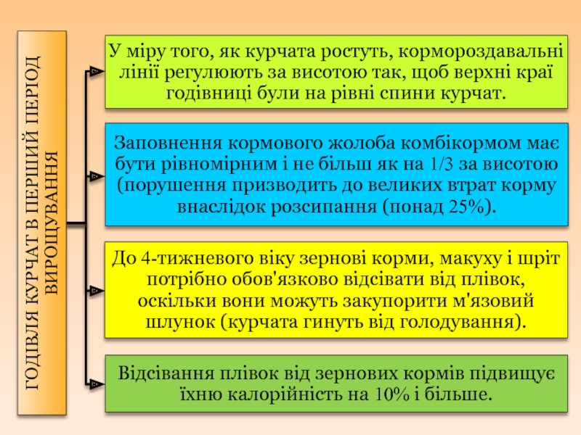

Slide 13
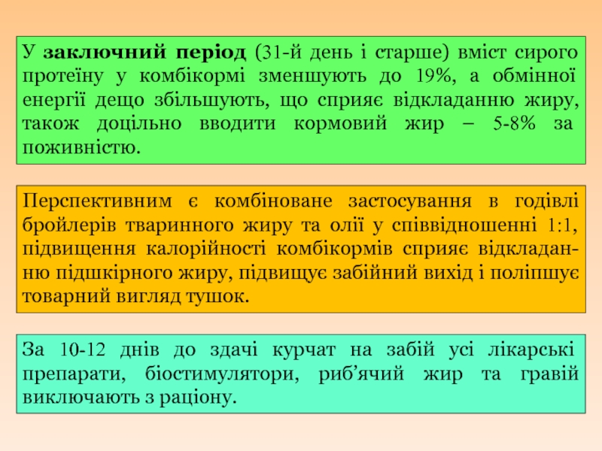

Slide 14
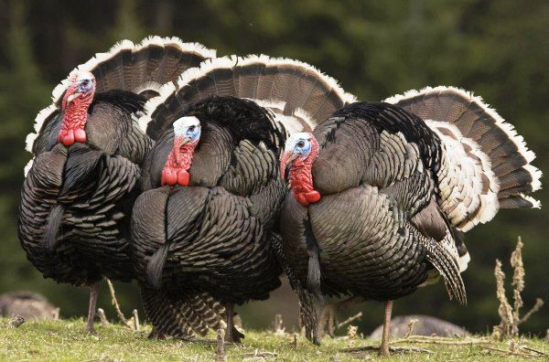
2. Годівля індиків
Індики є найбільшими серед домашньої птиці. Жива маса дорослих індиків сягає 19–25, індичок – 10–12 кг, забійний вихід становить 84–88%, вихід їстівних частин – 70–75%.
Раціон індиків складається з тих же самих кормів, що й курей. Проте для забезпечення їхнього інтенсивного росту потрібно більше білкових та вітамінних кормів.
На зернові корми в раціонах для цього виду птиці залежно від віку припадає 50% і більше, на білкові корми тваринного походження – не менше 30% загальної кількості протеїну.

Slide 15
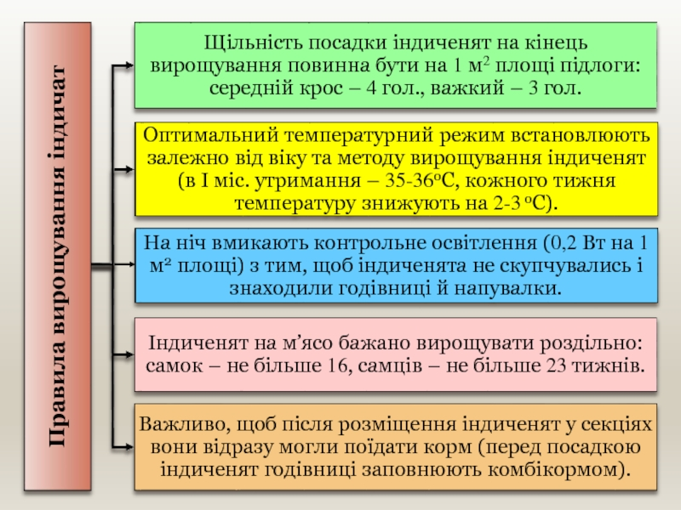

Slide 16
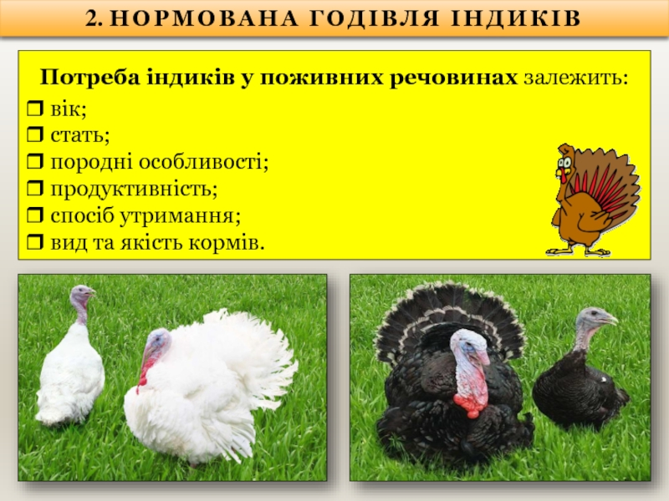

Slide 17
У раціони індиків можна включати близько 10% рибного та 5–8% м’ясо-кісткового борошна, 3–5% сухих відвійок, з рослинних білкових кормів – до 40% одного-двох видів макухи або шроту (краще соєвого), 10–15% горохового або тостованого соєвого борошна та 3–7% гідролізних дріжджів.
Можна додавати до 8% трав’яного борошна високої якості. Для забезпечення необхідного енергетичного рівня до складу комбікормів вводять 1–5% стабілізованого кормового жиру (з 4-тижневого віку).
Мінеральні добавки (черепашку, крейду, трикальційфосфат, сіль кухонну) згодовують у загальній кількості 3,5–4,5% у складі кормосумішей

Slide 18
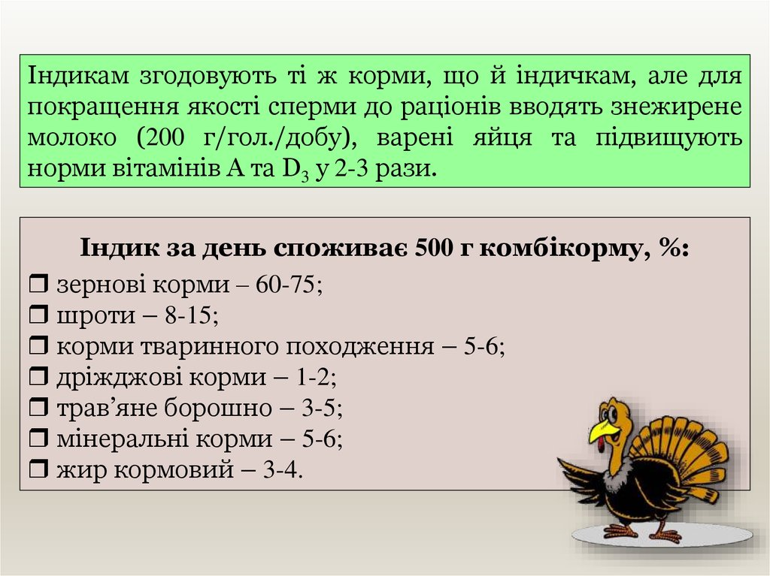
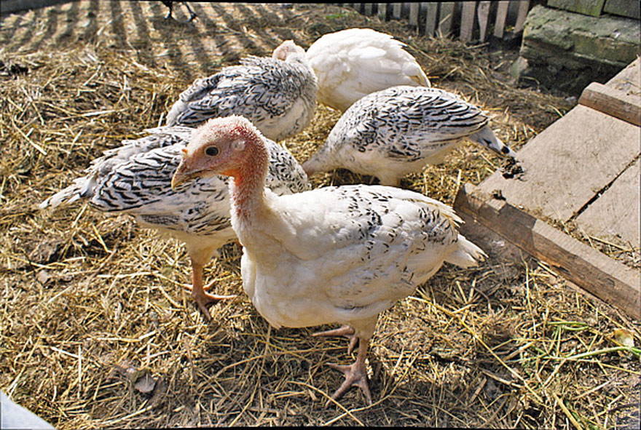

Slide 19
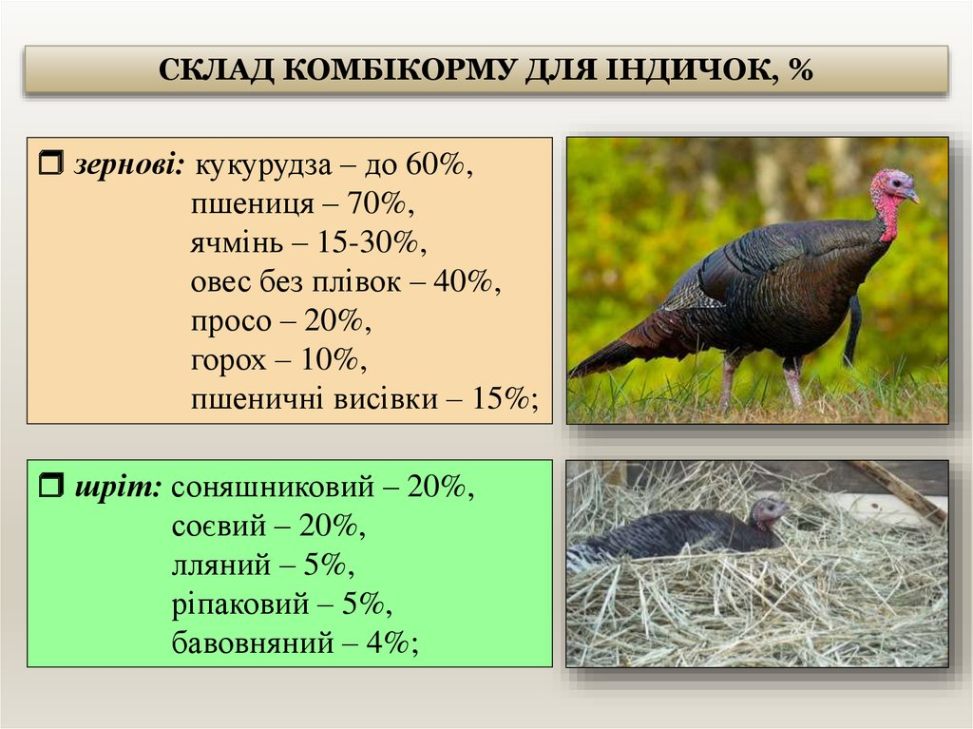

Slide 20
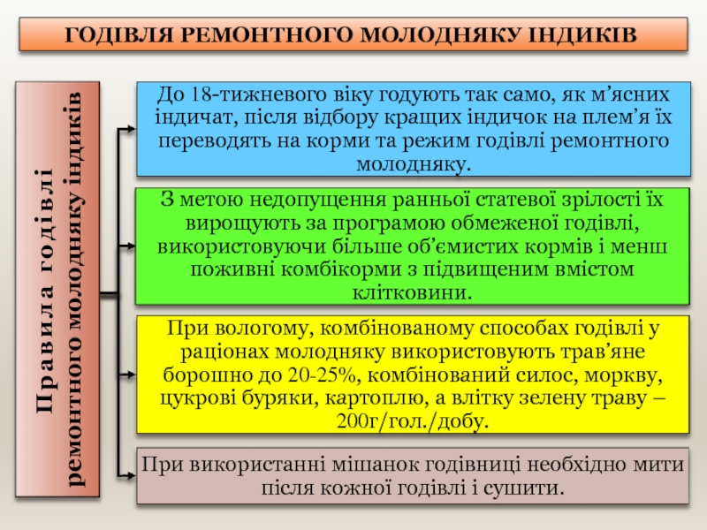

Slide 21
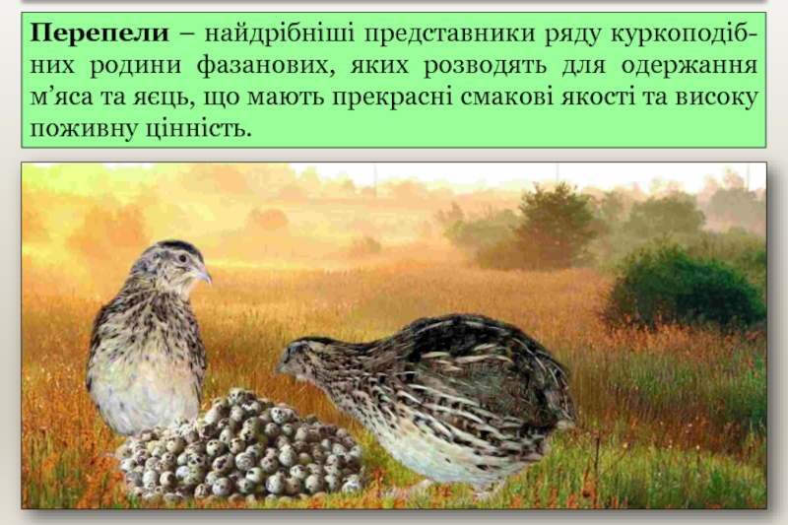
3

Slide 22
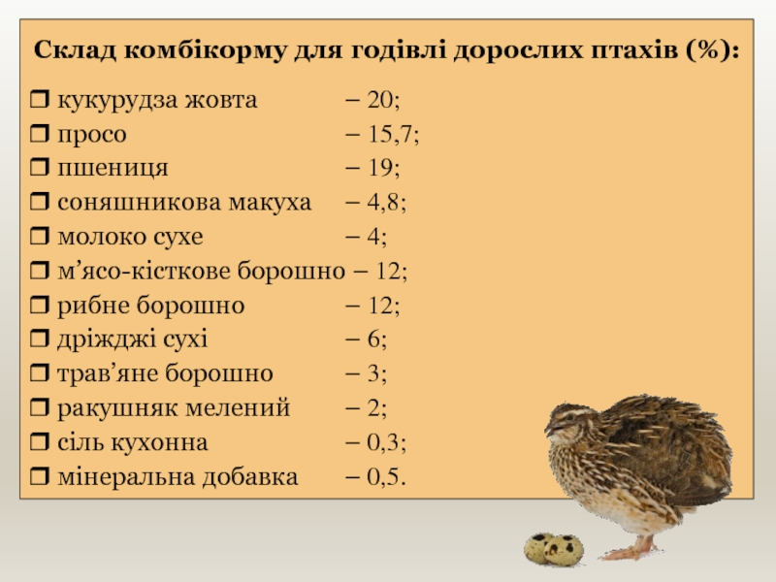

Slide 23
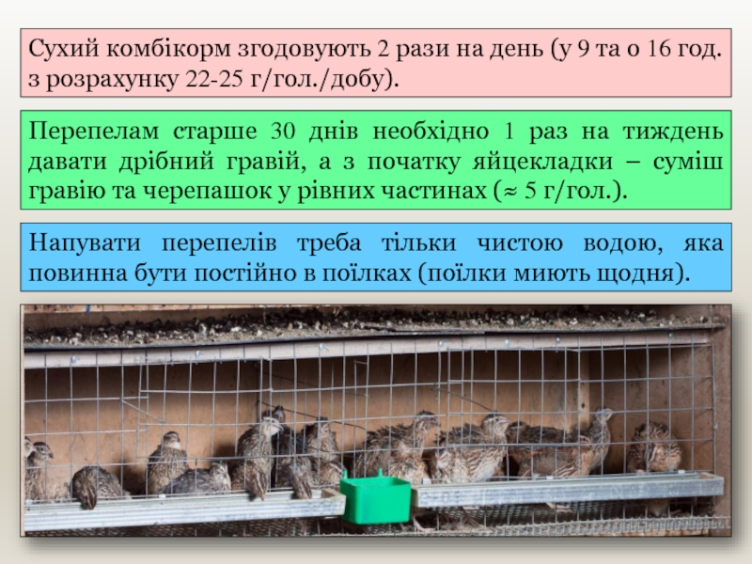

Slide 24
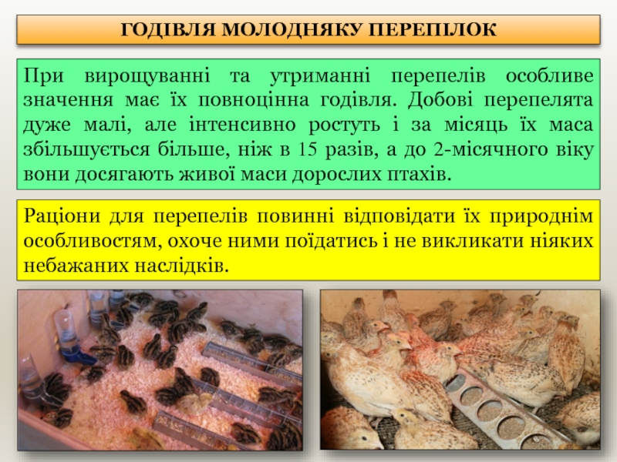

Slide 25
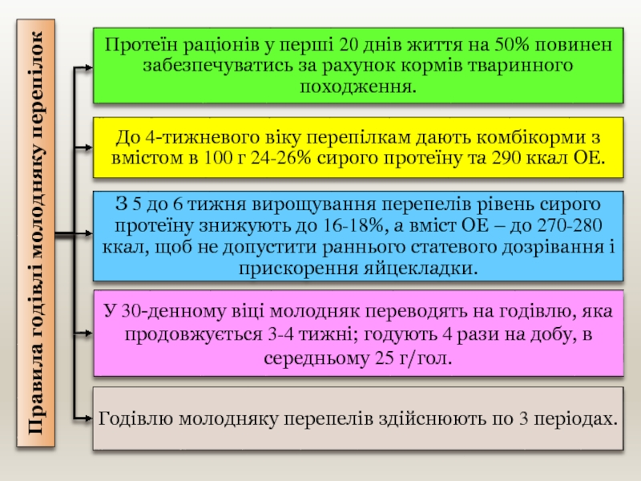

Slide 26
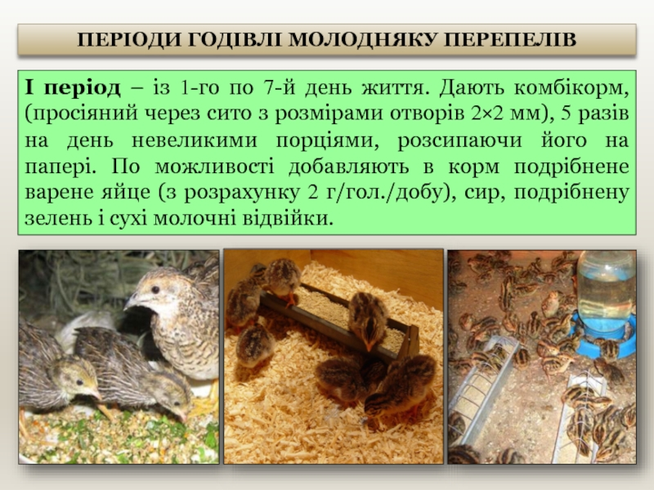

Slide 27
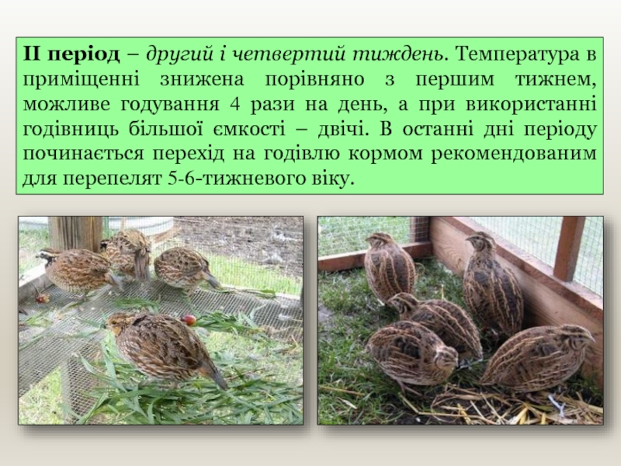

Slide 28
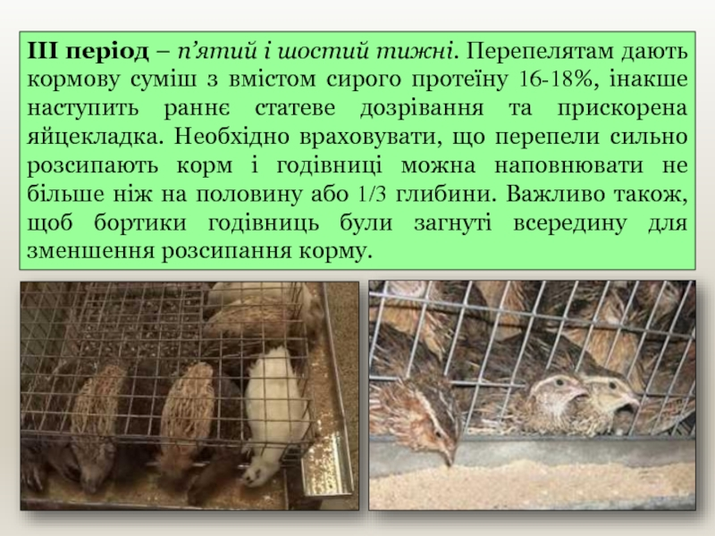

Slide 29
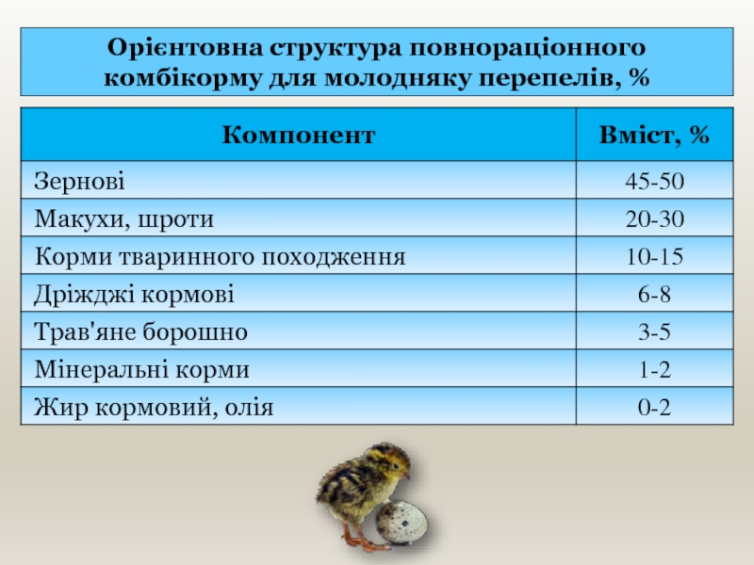

Slide 30
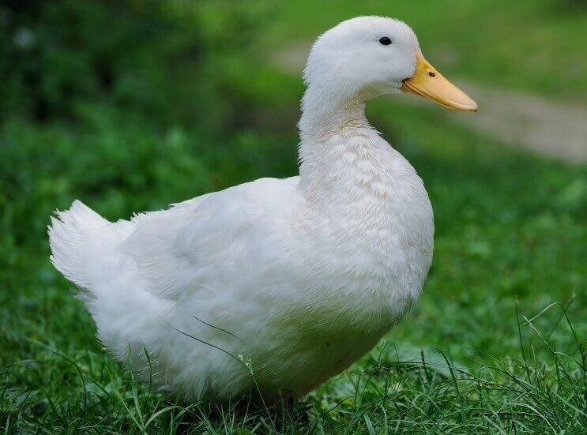
3
Годівля качок В організації годівлі качок слід враховувати біологічні особливості цього виду птиці. На відміну від іншої сільськогосподарської птиці, у качок відбувається найінтенсивніший обмін речовин та енергії, про що свідчить висока температура їхнього тіла – 42ºС.
Кормові маси через травний канал качок просуваються швидко, але перетравність органічних речовин корму досить висока – 80–85% (на 8–10% вища, ніж у курей). Качки охоче споживають об’ємисті корми – зелені, подрібнені коренеплоди, комбінований силос.

Slide 31
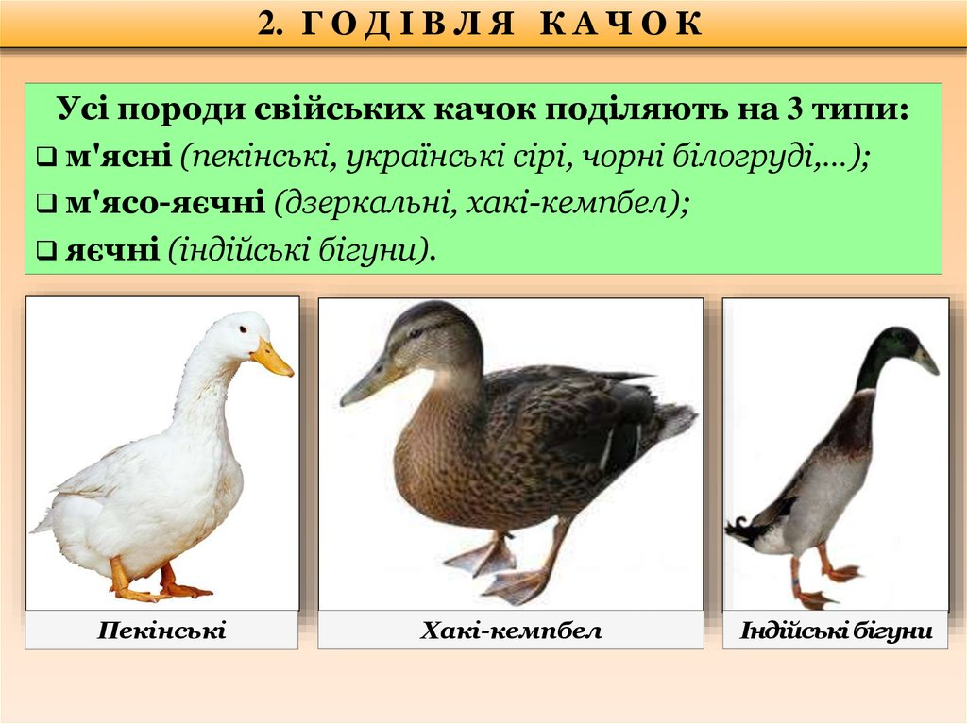

Slide 32
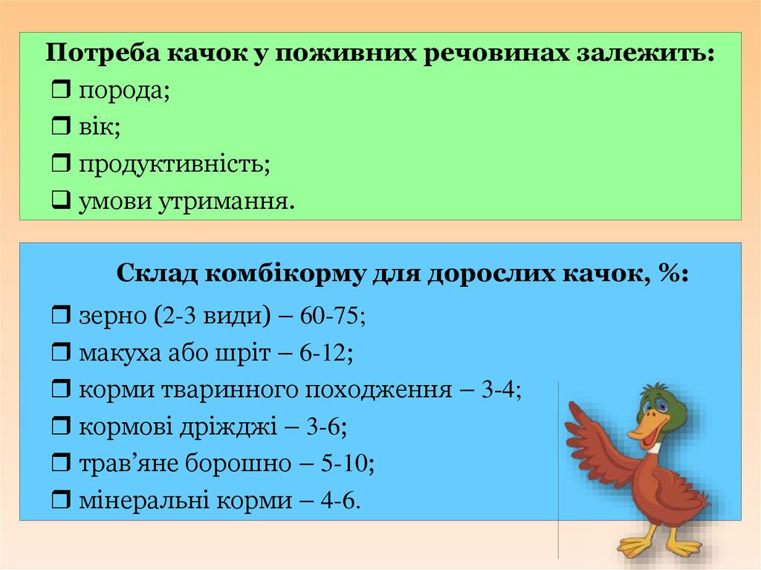
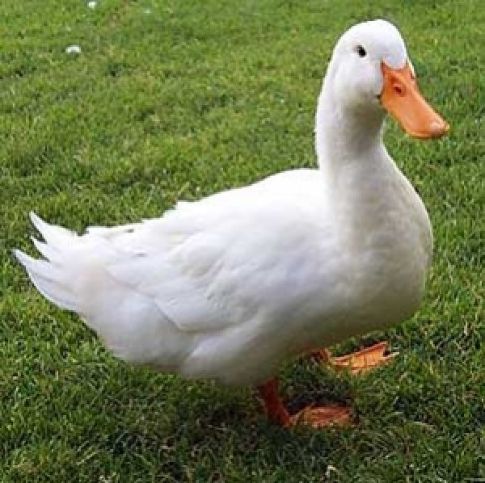

Slide 33
Годівля каченят на мясо. При вирощуванні каченят на м’ясо годівлю нормують для двох періодів: 1–3 та 4–8 тижнів – для пекінських качок; 1–3 та 4–7 тижнів – для качок кросу “Благоварський”; 1–6 та 7–12 тижнів – для мускусних.
У кормах для другого періоду вирощування збільшують рівень обмінної енергії та зменшують вміст сирого протеїну. Це пов’язано з тим, що більш високий рівень обмінної енергії сприяє підвищенню якості тушок.
Зміною співвідношення обмінної енергії та сирого протеїну (ЕПВ) можна у певних межах регулювати вміст жиру та білка в тушці, тобто впливати на якість м’яса каченят.

Slide 34
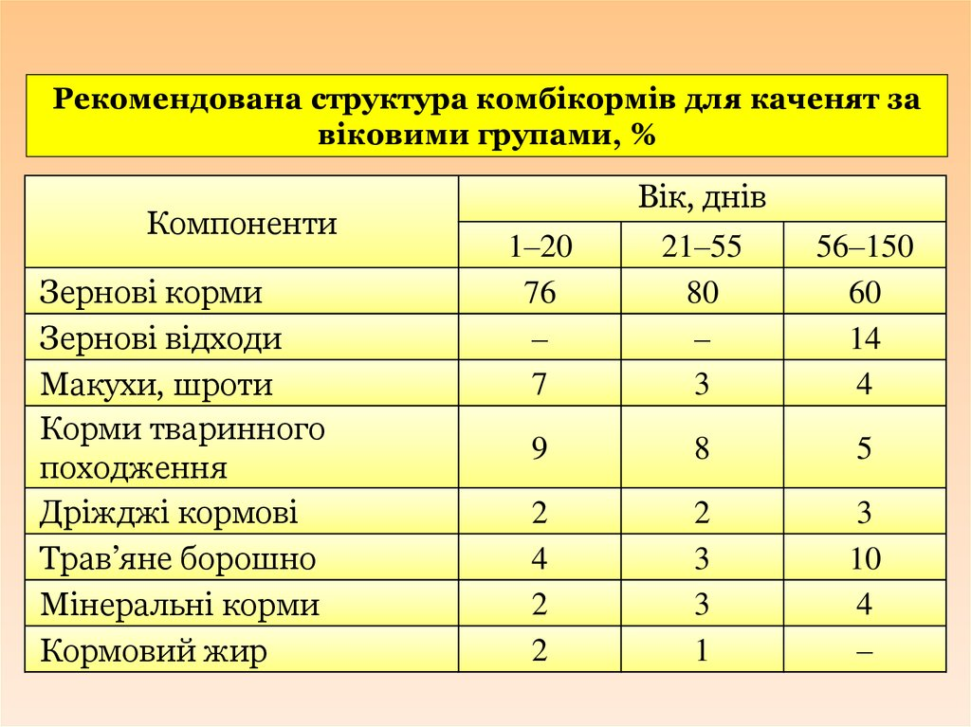

Slide 35
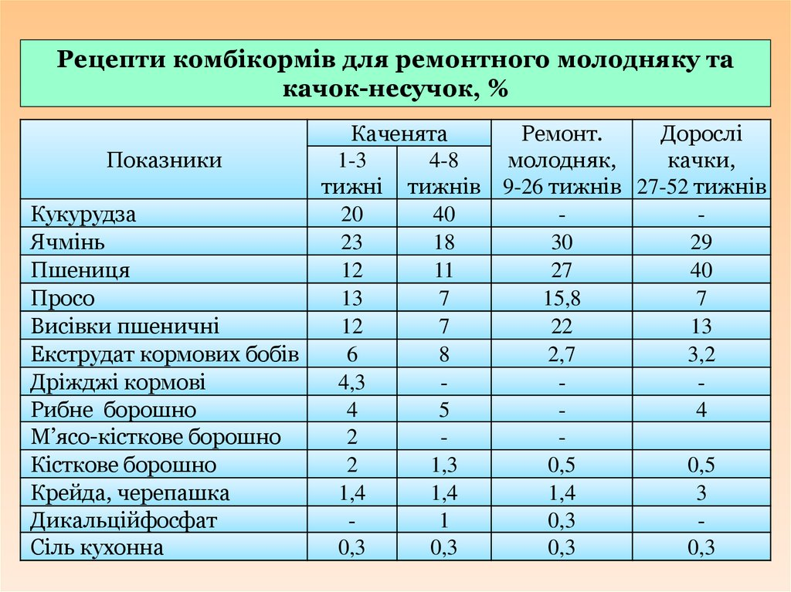

Slide 36
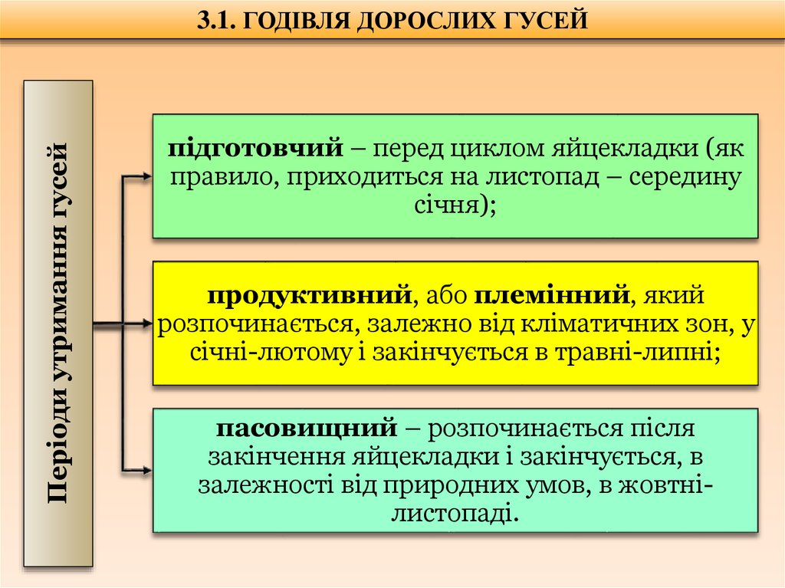

Slide 37
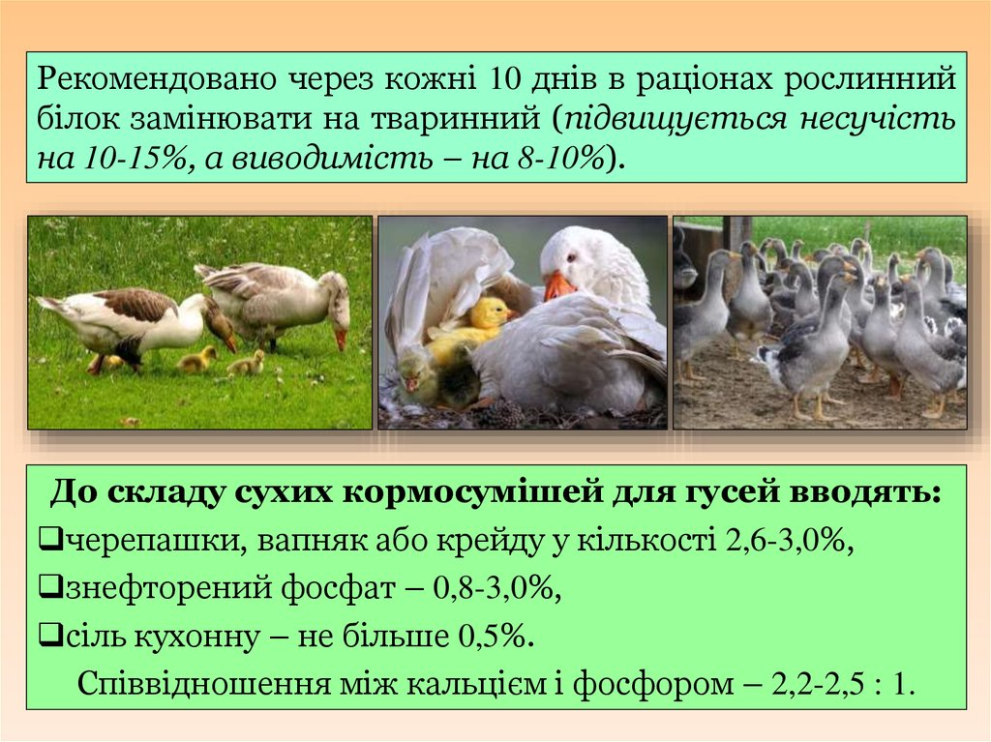

Slide 38
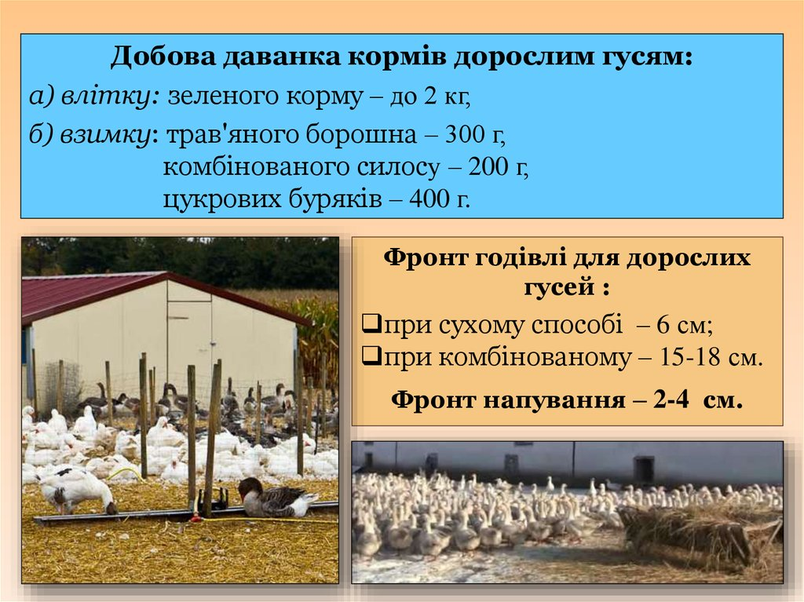

Slide 39
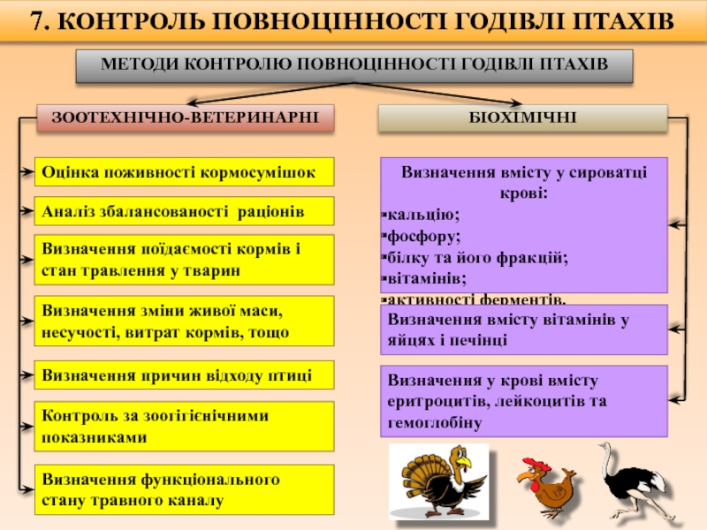

Slide 40
ДЯКУЮ ЗА УВАГУ!

